Slide 1
การต่อแผ่นโลหะโดยใช้หมุดย้ำ (Reveted joine)
ในการออกแบบโครงสร้างต่าง ๆ ซึ่งจะต้องประกอบแผ่นโลหะเข้าด้วยกันให้เป็นรูปทรงที่ต้องการมีหลายวิธีด้วยกัน และการต่อโดยใช้หมุดย้ำก็เป็นวิธีการหนึ่งที่นิยมใช้กัน
ชนิดของการต่อโดยใช้หมุดย้ำ มีอยู่ 2 ชนิด คือ
1. การต่อแบบปลายแผ่นโลหะเกยกัน (Lap Joint)
2. การต่อแบบปลายแผ่นโลหะชนกัน (Butt Joint)

Slide 2
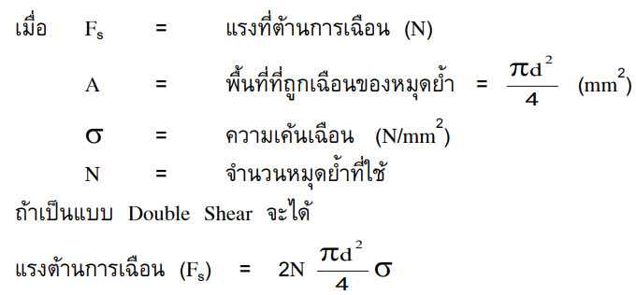
การต่อแผ่นโลหะโดยใช้หมุดย้ำ (Reveted joine)
ชนิดของการแตกหกัหรือขาดของหมุดย้ำและแผ่นต่อ
1. หมุดย้ำโดนเฉือนขาดเนื่องจากแรงเฉือน

Slide 3
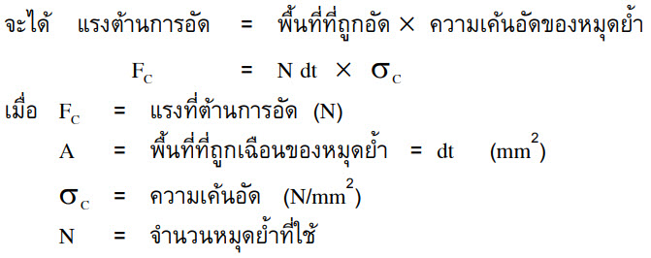
การต่อแผ่นโลหะโดยใช้หมุดย้ำ (Reveted joine)
ชนิดของการแตกหกัหรือขาดของหมุดย้ำและแผ่นต่อ
2.หมุดย้ำโดนแผ่นต่ออัดเสียหาย

Slide 4
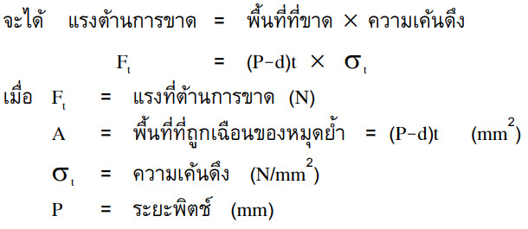
การต่อแผ่นโลหะโดยใช้หมุดย้ำ (Reveted joine)
ชนิดของการแตกหกัหรือขาดของหมุดย้ำและแผ่นต่อ
3.แผ่นต่อขาดตามแนวขนานกับตะเข็บ

Slide 5
การต่อแผ่นโลหะโดยใช้หมุดย้ำ (Reveted joine)
ชนิดของการแตกหกัหรือขาดของหมุดย้ำและแผ่นต่อ
4. แผ่นต่อโดนเฉือนหน้าหมุดย้ำ

Slide 6
การต่อแผ่นโลหะโดยใช้หมุดย้ำ (Reveted joine)
ชนิดของการแตกหกัหรือขาดของหมุดย้ำและแผ่นต่อ
5. แผ่นต่อฉีกบริเวณหน้าหมุดย้ำ
6. แผ่นต่อแถวนอกขาดพร้อมกับหมุดย้ำแถวในถูกเฉือนขาด
7. แผ่นต่อแถวนอกขาดพร้อมกับหมุดย้ำแถวในถูกอัดแตก

Slide 7
การต่อแผ่นโลหะโดยใช้หมุดย้ำ (Reveted joine)
หมายเหตุ
ในการออกแบบที่ดีที่สุดแผ่นต่อหมุดย้ำทุกชิ้นจะต้องเสียหายพร้อมกันหมด นั่นคือ

Slide 8
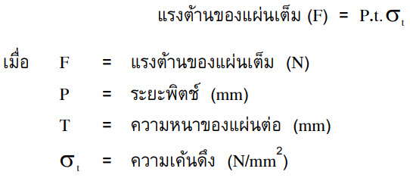
ประสิทธิภาพของรอยต่อ (Efficiency)
ประสิทธิภาพของรอยต่อคิดจากแรงต้านทาน นั่นคือ F_{s} , F_{c} และ F_{t} เทียบกับแรงต้านของแผ่นต่อ (F) เมื่อยังไม่ได้เจาะรูใส่หมุดย้ำ ซึ่งสามารถหาได้จากสมการดังต่อไปนี้

Slide 9
ประสิทธิภาพของรอยต่อ (Efficiency)
ดังนั้น ประสิทธิภาพของรอยต่อสามารถคำนวณได้จากสมการดังนี้

Slide 10
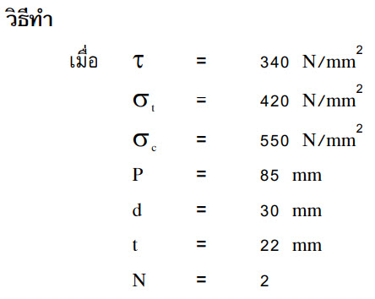
ประสิทธิภาพของรอยต่อ (Efficiency)
ตัวอย่างที่2.7 จงหาประสิทธิภาพของรอยต่อหมุดย้ำ เมื่อใช้หมุดย้ำ 2 ตัว ต่อแผ่นเหล็กหนา 22 มิลลิเมตร เป็นแบบต่อเกยมีระยะพิตช์เท่ากับ 85 มิลลิเมตร ขนาดเส้นผ่านศูนย์กลางของหมุดย้ำเท่ากับ 30 มิลลิเมตร ถ้าให้ความเค้นเฉือนมีค่าเท่ากับ 340 นิวตันต่อตารางมิลลิเมตร ความเค้นดึงของหมุดย้ำเท่ากับ 420 นิวตันต่อตารางมิลลิเมตร และความเค้นอัดมีค่าเท่ากับ 550 นิวตันต่อตารางมิลลิเมตร

Slide 11
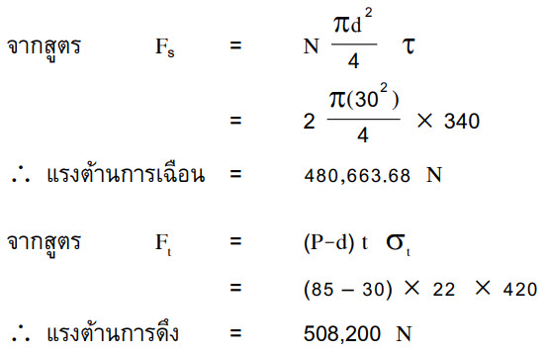
ประสิทธิภาพของรอยต่อ (Efficiency)
ตัวอย่างที่2.7 จงหาประสิทธิภาพของรอยต่อหมุดย้ำ เมื่อใช้หมุดย้ำ 2 ตัว ต่อแผ่นเหล็กหนา 22 มิลลิเมตร เป็นแบบต่อเกยมีระยะพิตช์เท่ากับ 85 มิลลิเมตร ขนาดเส้นผ่านศูนย์กลางของหมุดย้ำเท่ากับ 30 มิลลิเมตร ถ้าให้ความเค้นเฉือนมีค่าเท่ากับ 340 นิวตันต่อตารางมิลลิเมตร ความเค้นดึงของหมุดย้ำเท่ากับ 420 นิวตันต่อตารางมิลลิเมตร และความเค้นอัดมีค่าเท่ากับ 550 นิวตันต่อตารางมิลลิเมตร

Slide 12
ประสิทธิภาพของรอยต่อ (Efficiency)
ตัวอย่างที่2.7 จงหาประสิทธิภาพของรอยต่อหมุดย้ำ เมื่อใช้หมุดย้ำ 2 ตัว ต่อแผ่นเหล็กหนา 22 มิลลิเมตร เป็นแบบต่อเกยมีระยะพิตช์เท่ากับ 85 มิลลิเมตร ขนาดเส้นผ่านศูนย์กลางของหมุดย้ำเท่ากับ 30 มิลลิเมตร ถ้าให้ความเค้นเฉือนมีค่าเท่ากับ 340 นิวตันต่อตารางมิลลิเมตร ความเค้นดึงของหมุดย้ำเท่ากับ 420 นิวตันต่อตารางมิลลิเมตร และความเค้นอัดมีค่าเท่ากับ 550 นิวตันต่อตารางมิลลิเมตร

Slide 13
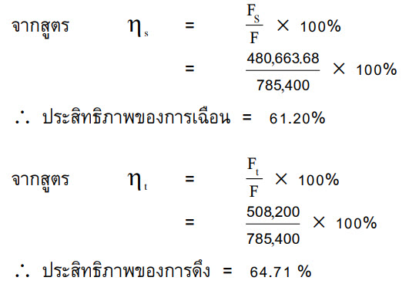
ประสิทธิภาพของรอยต่อ (Efficiency)
ตัวอย่างที่2.7 จงหาประสิทธิภาพของรอยต่อหมุดย้ำ เมื่อใช้หมุดย้ำ 2 ตัว ต่อแผ่นเหล็กหนา 22 มิลลิเมตร เป็นแบบต่อเกยมีระยะพิตช์เท่ากับ 85 มิลลิเมตร ขนาดเส้นผ่านศูนย์กลางของหมุดย้ำเท่ากับ 30 มิลลิเมตร ถ้าให้ความเค้นเฉือนมีค่าเท่ากับ 340 นิวตันต่อตารางมิลลิเมตร ความเค้นดึงของหมุดย้ำเท่ากับ 420 นิวตันต่อตารางมิลลิเมตร และความเค้นอัดมีค่าเท่ากับ 550 นิวตันต่อตารางมิลลิเมตร

Slide 14
ประสิทธิภาพของรอยต่อ (Efficiency)
ตัวอย่างที่2.7 จงหาประสิทธิภาพของรอยต่อหมุดย้ำ เมื่อใช้หมุดย้ำ 2 ตัว ต่อแผ่นเหล็กหนา 22 มิลลิเมตร เป็นแบบต่อเกยมีระยะพิตช์เท่ากับ 85 มิลลิเมตร ขนาดเส้นผ่านศูนย์กลางของหมุดย้ำเท่ากับ 30 มิลลิเมตร ถ้าให้ความเค้นเฉือนมีค่าเท่ากับ 340 นิวตันต่อตารางมิลลิเมตร ความเค้นดึงของหมุดย้ำเท่ากับ 420 นิวตันต่อตารางมิลลิเมตร และความเค้นอัดมีค่าเท่ากับ 550 นิวตันต่อตารางมิลลิเมตร

Slide 15
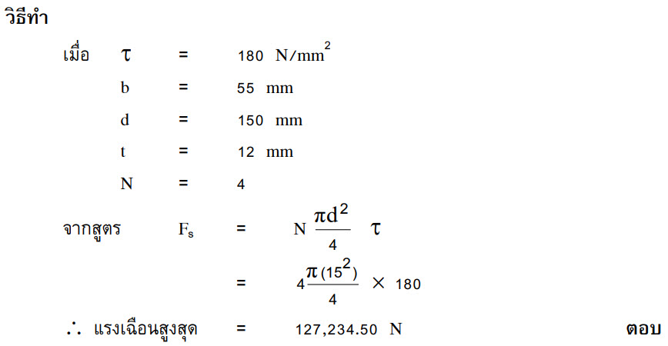
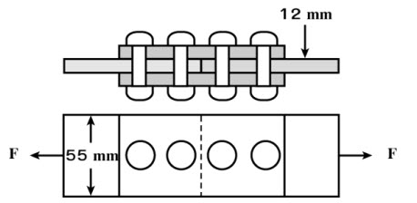
ประสิทธิภาพของรอยต่อ (Efficiency)
ตัวอย่างที่2.8 จงหาแรงเฉือนสูงสุด ความเค้นอัดในหมุดย้ำ และความเค้นดึงในแผ่นต่อ สำหรับการต่อแผ่นโลหะแบบต่อชน (ดังรูป) ซึ่งแผ่นโลหะหนา 12 มิลลิเมตร กว้าง 55 มิลลิเมตร ใช้หมุดย้ำจำนวน 4 ตัว ขนาดเส้นผ่านศูนย์กลาง 15 มิลลิเมตร และวัสดุที่ใช้หมุดย้ำมีความเค้นเฉือนสูงสุด 180 นิวตันต่อตารางมิลลิเมตร

Slide 16
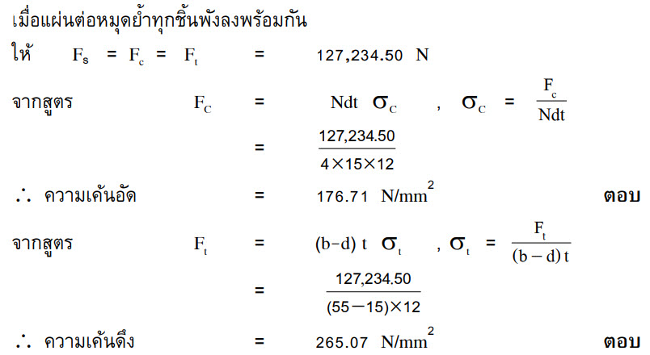
ประสิทธิภาพของรอยต่อ (Efficiency)
ตัวอย่างที่2.8 จงหาแรงเฉือนสูงสุด ความเค้นอัดในหมุดย้ำ และความเค้นดึงในแผ่นต่อ สำหรับการต่อแผ่นโลหะแบบต่อชน (ดังรูป) ซึ่งแผ่นโลหะหนา 12 มิลลิเมตร กว้าง 55 มิลลิเมตร ใช้หมุดย้ำจำนวน 4 ตัว ขนาดเส้นผ่านศูนย์กลาง 15 มิลลิเมตร และวัสดุที่ใช้หมุดย้ำมีความเค้นเฉือนสูงสุด 180 นิวตันต่อตารางมิลลิเมตร

Slide 17
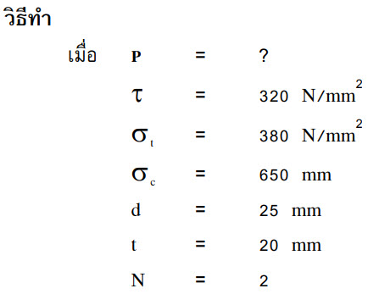
ประสิทธิภาพของรอยต่อ (Efficiency)
ตัวอย่างที่2.9 จงหาระยะพิตช์เพื่อให้รอยต่อมีประสิทธิภาพสูงสุด ของการต่อแผ่นโลหะแบบต่อชนแผ่นโลหะหนา 20 มิลลิเมตร ขนาดเส้นผ่านศูนย์กลางของหมุดย้ำ 25 มิลลิเมตร จำนวน 2 ตัว เป็นแบบแรงเฉือนคู่ (Double Shear) ความเค้นเฉือนของหมุดย้ำเท่ากับ 320 นิวตันต่อตารางมิลลิเมตร ความเค้นดึงของแผ่นโลหะเท่ากับ 380 นิวตันต่อตารางมิลลิเมตร และความเค้นอัดของหมุดย้ำกับแผ่นโลหะเท่ากับ 650 นิวตันต่อตารางมิลลิเมตร

Slide 18
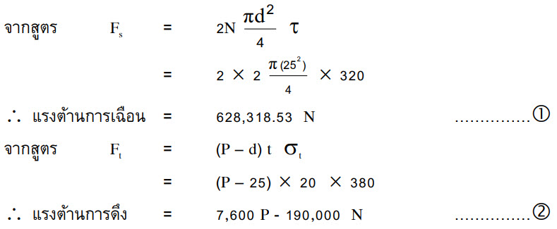
ประสิทธิภาพของรอยต่อ (Efficiency)
ตัวอย่างที่2.9 จงหาระยะพิตช์เพื่อให้รอยต่อมีประสิทธิภาพสูงสุด ของการต่อแผ่นโลหะแบบต่อชนแผ่นโลหะหนา 20 มิลลิเมตร ขนาดเส้นผ่านศูนย์กลางของหมุดย้ำ 25 มิลลิเมตร จำนวน 2 ตัว เป็นแบบแรงเฉือนคู่ (Double Shear) ความเค้นเฉือนของหมุดย้ำเท่ากับ 320 นิวตันต่อตารางมิลลิเมตร ความเค้นดึงของแผ่นโลหะเท่ากับ 380 นิวตันต่อตารางมิลลิเมตร และความเค้นอัดของหมุดย้ำกับแผ่นโลหะเท่ากับ 650 นิวตันต่อตารางมิลลิเมตร

Slide 19
ประสิทธิภาพของรอยต่อ (Efficiency)
ตัวอย่างที่2.9 จงหาระยะพิตช์เพื่อให้รอยต่อมีประสิทธิภาพสูงสุด ของการต่อแผ่นโลหะแบบต่อชนแผ่นโลหะหนา 20 มิลลิเมตร ขนาดเส้นผ่านศูนย์กลางของหมุดย้ำ 25 มิลลิเมตร จำนวน 2 ตัว เป็นแบบแรงเฉือนคู่ (Double Shear) ความเค้นเฉือนของหมุดย้ำเท่ากับ 320 นิวตันต่อตารางมิลลิเมตร ความเค้นดึงของแผ่นโลหะเท่ากับ 380 นิวตันต่อตารางมิลลิเมตร และความเค้นอัดของหมุดย้ำกับแผ่นโลหะเท่ากับ 650 นิวตันต่อตารางมิลลิเมตร

